Slide 1
DIONIČKO DRUŠTVO Nastavni predmet: pravno okruženje poslovanja nastavnik: ilijana sekulić erić
POJAM, DIONICE, TIJELA DRUŠTVA

Slide 2
PRISJETITE SE
Kada kupite dionice postajete vlasnici u nekom dioničkom društvu. Čije bi dionice rado imali u svom vlasništvu?

Slide 3
DIONIČKO DRUŠTVO - POJAM
društvo u kojem članovi sudjeluju s ulozima u temeljenom kapitalu
temeljni kapital je podijeljen na dionice
Ako dioničko društvo ima 2 000 izdanih dionica s nominalnim iznosom od 200 kuna koliko iznosi njegova temeljni kapital?

Slide 4
400.000,00 kuna

Slide 5
DIONIČKO DRUŠTVO - DIONICE
dio temeljnog kapitala – predstavlja vlasništvo u dioničkom društvu
vrijednosni papir – glase na ime
skup članskih prava i obveza

Slide 6
DIONIČKO DRUŠTVO - DIONICE
Temeljna prava:
1. pravo glasa i pobijanja odluka glavne skupštine
2. pravo na obaviještenost
3. pravo na dividendu
4. pravo na dio likvidacijske ili stečajne mase
Temeljna obveza :
1. uplatiti ulog u temeljni kapital

Slide 7
GLAVNA SKUPŠTINA ERICSSON NIKOLA TESLA d.d.

Slide 8
DIONIČKO DRUŠTVO - DIONICA
PLAŠT
TALON
KUPONSKI ARAK

Slide 9
DIONIČKO DRUŠTVO – DIONICE
Dijelovi isprave o dionici:
PLAŠT – nominalni iznos, rod dionice, tvrtka i sjedište dioničkog društva, ime i prezime dioničara, datum i broj izdanja dionice te faksimil potpisa zakonskog zastupnika dioničkog društva.
KUPONSKI ARAK – za ostvarivanje prava na dividendu
TALON – za izdavanje novih kuponskih araka

Slide 10
DIONIČKO DRUŠTVO – DIONICE
dionice koje daju jednaka prava čine ROD DIONICE
dionice se mogu izdati U OBLIKU ISPRAVE I ELEKTRONIČKOM OBLIKU – vode se u Središnjem klirinškom depozitarnom društvu
dionice se mogu izdati S NOMINALNIM IZNOSOM I BEZ NOMINALNOG IZNOSA (komadne dionice)
mogu biti REDOVITE I POVLAŠTENE – za razliku od redovnih ne daju pravo glasa, ali daju prednost prilikom isplate dividende (dobiti)

Slide 11
DIONIČKO DRUŠTVO - OSNIVANJE
1. SIMULTANO
2. SKUCESIVNO
oba počinju izjavom osnivača o usvajanju statua
STATUT – temeljni akt kojim se uređuju osnovna obilježja, ustrojstvo i djelovanje te odnosi među članovima i tijelima.

Slide 12
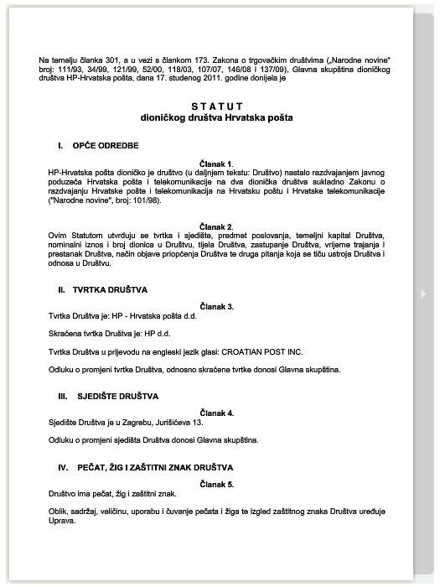
STATUT HRVATSKA POŠTA D. D.

Slide 13
DIONIČKO DRUŠTVO – SIMULTANO OSNIVANJE
DONOŠENJE STATUTA
UNOS ULOGA (novac, stvari, prava)
PREUZIMANJE DIONICA
IMENOVANJE TIJELA
UPIS U SUDSKI REGISTAR

Slide 14
DIONIČKO DRUŠTVO – SUKCESIVNO OSNIVANJE
DONOŠENJE STATUTA
UNOS DIJELA ULOGA
PREUZIMANJE DIJELA DIONICA
JAVNI POZIV - PROSPEKT
UPLATA I UNOS DIONICA
OSNIVAČKA SKUPŠTINA
IZBOR TIJELA
UPIS U SUDSKI REGISTAR

Slide 15
DIONIČKO DRUŠTVO - INICIJALNA JAVNA PONUDA

Slide 16
DIONIČKO DRUŠTVO – SUKCESIVNO OSNIVANJE
prospektom se određuje rok za preuzimanje dionica koji ne može biti dulji od 3 mjeseca
ako u roku određenom u prospektu ne budu upisane i uplaćene sve dionice, osnivači ih mogu upisati ili preuzeti
ako osnivači ne žele preuzeti dionice utvrdit će se da osnivanje nije uspjelo

Slide 17
DIONIČKO DRUŠTVO - TIJELA DRUŠTVA
1. DUALISTIČKI
2. MONISTIČKI USTROJ TIJELA DRUŠTVA
1. GLAVNA SKUPŠTINA, NADZORNI ODBOR, UPRAVA
2. GLAVNA SKUPŠTINA, UPRAVNI ODBOR, IZVRŠNI DIREKTORI

Slide 18
DIONIČKO DRUŠTVO – DUALISTIČKI USTROJ TIJELA - tko koga bira?
GLAVNA SKUPŠTINA
NADZORNI ODBOR
UPRAVA

Slide 19
DIONIČKO DRUŠTVO – GLAVNA SKUPŠTINA
ČINE JU SVI DIONIČARI
bira i razrješuje članove nadzornog odbora
donosi odluku o uporabi dobiti
imenuje revizore

Slide 20
DIONIČKO DRUŠTVO – GLAVNA SKUPŠTINA
mijenja statut
odlučuje o smanjenju i povećanju temeljnog kapitala
odlučuje o prestanku, spajanju , pripajanju i drugim promjenama sudbine društva

Slide 21
DIONIČKO DRUŠTVO – NADZORNI ODBOR

Slide 22
DIONIČKO DRUŠTVO – NADZORNI ODBOR
najmanje 3 člana, broj je određen statutom i mora biti neparan
član može hrvatski i strani državljanin
bira ih glavna skupština na vrijeme od najviše 4 godine i mogu biti ponovno izabrani
nadzire vođenje poslova i ima pravo uvida u poslovne knjige društva i ostale dokumente
imenuje i opoziva članove uprave

Slide 23
DIONIČKO DRUŠTVO - UPRAVA

Slide 24
DIONIČKO DRUŠTVO - UPRAVA
1 ili više fizičkih osoba (DIREKTORI), broj je određen statutom, ako ih je više jedan se odabire za predsjednika uprave.
osoba koja nije kažnjavana za gospodarska kaznena djela ili prema kojoj nije određena sigurnosna mjera zabrane obavljanja djelatnosti iz predmeta poslovanja društva
hrvatski ili strani državljanin- bira ih nadzorni odbor na vrijeme od najdulje 5 godina i mogu biti ponovno izabrani

Slide 25
DIONIČKO DRUŠTVO - UPRAVA
vodi poslove društva
zastupa društvo
saziva glavnu skupštinu
priprema i provodi odluke skupštine

Slide 26
DIONIČKO DRUŠTVO - UPRAVA
priprema ugovore
daje izvješća o upravljanju društvom nadzornom odboru

Slide 27
DIONIČKO DRUŠTVO – MONISTIČKI USTROJ
UPRAVA
NADZORNI ODBOR
UPRAVNI ODBOR

Slide 28
DIONIČKO DRUŠTVO – MONISTIČKI USTROJ
UPRAVNI ODBOR
IZVRŠNI DIREKTORI
vodi i zastupa društvo, saziva glavnu skupštinu
nadzire poslove društva
članove bira glavna skupština 6 godina
vode poslove društva na operativnoj razini, npr. izvršni direktor za nabavu i sl.
članove bira upravni odbor na 6 godina
glavni izvršni direktor

Slide 29
PRESTANAK D.D.- a
istekom vremena na koje je osnovano -određeno u statutu
odlukom glavne skupštine – ¾ većina
odlukom suda – brisanje zbog nepodnošenja godišnjih financijskih izvješća
pripajanjem drugom društvu ili spajanjem s drugim društvom

Slide 30
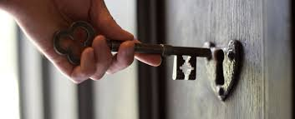
PRESTANAK D.D.- a
provedbom stečajnog postupka
ukidanjem društva sudskom odlukom na zahtjev vlade
ništetnošću društva – osnivanje nije provedeno u skladu sa zakonom
drugi razlozi.

Slide 31
LIKVIDACIJA
postupak podjele imovine d.d.- a nakon prestanka društva
provode ga članovi društva

Slide 32
Zadatci
Navedite po čemu se razlikuje sukcesivno od simultanog osnivanja te napišite bi li radije izabrali simultano ili sukcesivno osnivanje i zašto?
Navedite po čemu se razlikuje monistički od dualističkog ustroja te navedite koji vam se ustroj dioničkog društva čini bolji i zašto?
Prednosti i nedostatke simultanog ili sukcesivnog osnivanja pronađite u udžbeniku od 154. do 157. str., a monističkog ili dualističkog ustroja od 159. do 171. str.

Slide 33
Kviz za provjeru:
https://wordwall.net/hr/resource/1885129

Slide 34
Literatura:
Gorenc, V., Majić, H., Pajalić, Ž., Pešutić, A., Pavić, A.: Pravno okruženje poslovanja, Školska knjiga, Zagreb, 2014.

Slide 35
HVALA NA PAŽNJI!

